Slide 1
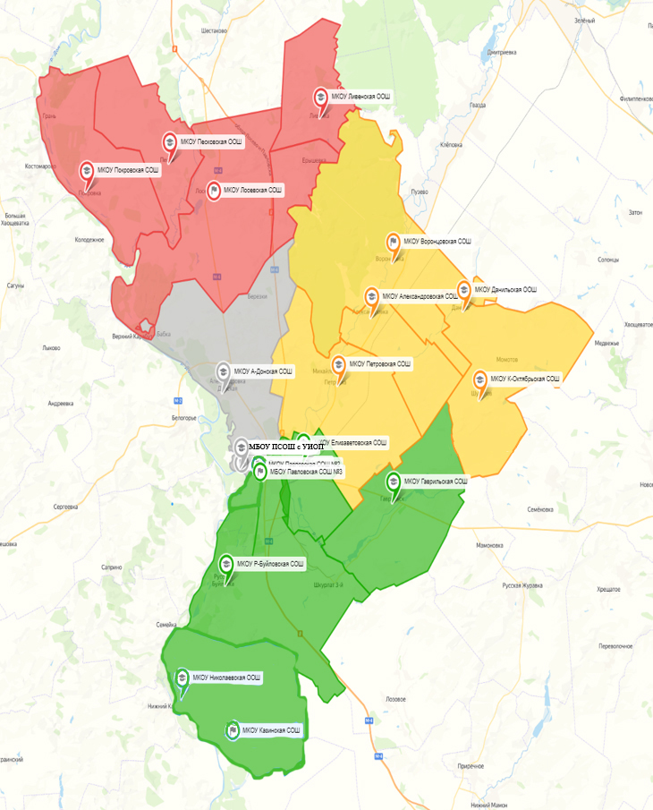




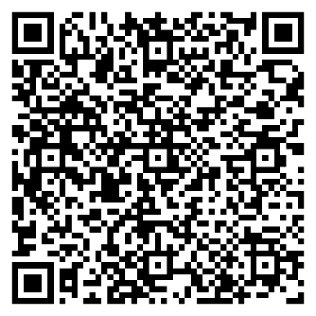
Карта
2024-2025 уч.г.
Образовательный округ №1
МБОУ Павловская СОШ с УИОП (А-Донская СОШ, Елизаветовская СОШ; 5 адресов)
Образовательный округ №2
МБОУ Павловская СОШ №3 (Гаврильская СОШ, Р.Буйловская СОШ, Казинская СОШ; 6 адесов)
Образовательный округ №3
МКОУ Лосевская СОШ (Ливенская ООШ, Песковская ООШ, Покровская СОШ; 7 адресов)
Образовательный округ №4
МКОУ Воронцовская СОШ (Александровская СОШ, К.Октябрьская СОШ, Петровская СОШ; 5 адресов)
https://quick.apkpro.ru/q/JAcUEi6c

Slide 2
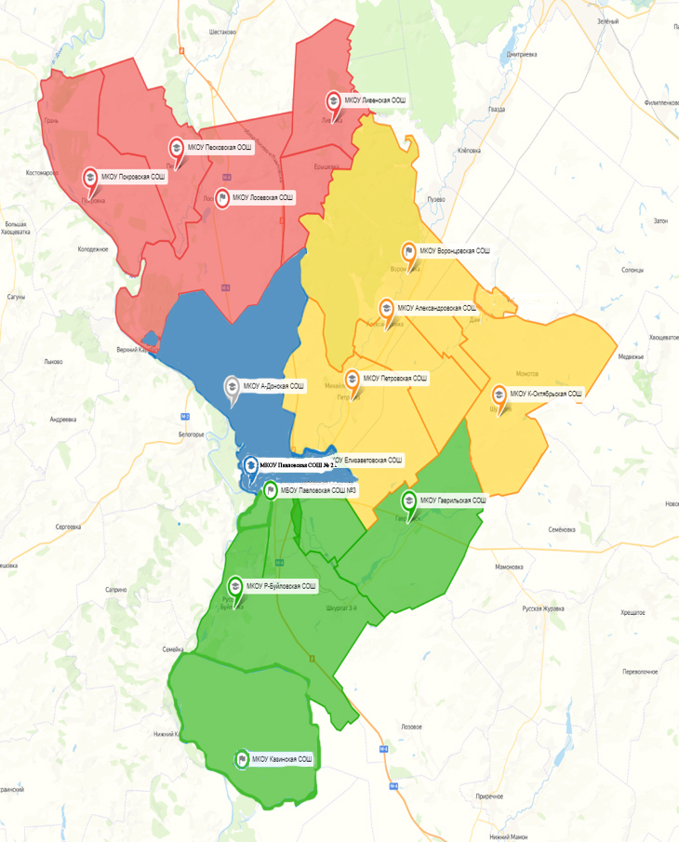

Карта
Условные обозначения:
Образовательный округ №1
МКОУ Павловская СОШ №2
Образовательный округ №2
МБОУ Павловская СОШ №3
Образовательный округ №3
МКОУ Воронцовская СОШ
Образовательный округ № 4
МКОУ Воронцовская СОШ

Slide 3
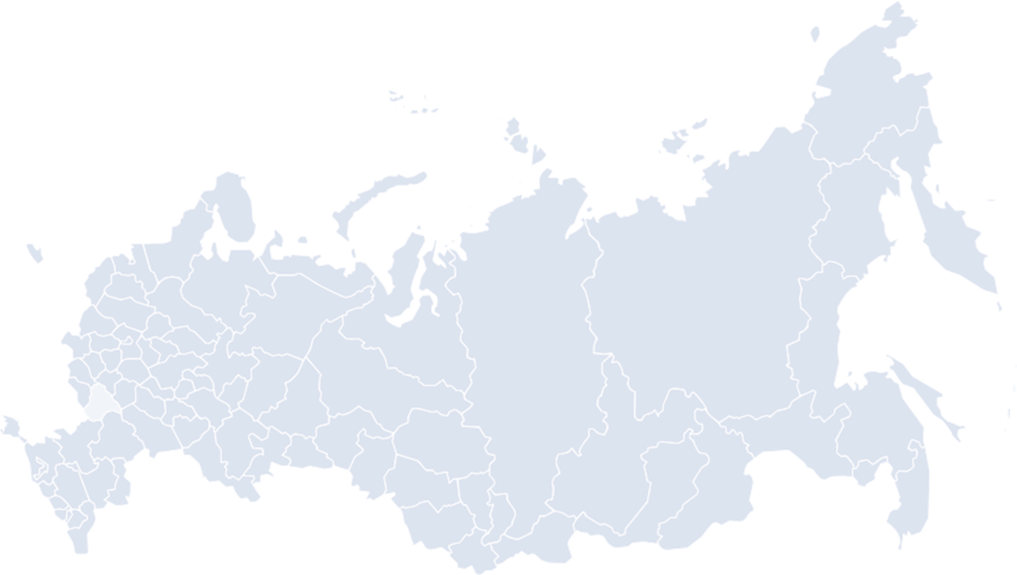


РАСПРЕДЕЛЕНИЕ ПО округам
ПАВЛОВСК
2024-2025г
МКОУ Павловская СОШ №2
3
1
МБОУ Павловская СОШ с УИОП (ресурсный центр)
МКОУ А-Донская СОШ
МКОУ Елизаветовская СОШ
МКОУ Воронцовская СОШ
МКОУ К-Октябрьская СОШ
МКОУ Данильская ООШ
МКОУ Петровская СОШ
МКОУ Александровская СОШ
МБОУ Павловская СОШ №3
МКОУ Гаврильская СОШ
МКОУ Казинская СОШ
МКОУ-Р-Буйловская СОШ
МКОУ Николаевская ООШ
МКОУ Лосевская СОШ
МКОУ Покровская СОШ
МКОУ Песковская ООШ
МКОУ Ливенская ООШ
2
4

Slide 4
РАСПРЕДЕЛЕНИЕ ПО округам
ПАВЛОВСК 2025г
3
1
МБОУ Павловская СОШ с УИОП
(ресурсный центр) МКОУ А-Донская СОШ
МКОУ Елизаветовская СОШ
МКОУ Воронцовская СОШ
МКОУ К-Октябрьская СОШ
МКОУ Петровская СОШ
МКОУ Александровская СОШ
МКОУ Павловская СОШ №2
МБОУ Павловская СОШ №3
МКОУ-Р-Буйловская СОШ
МКОУ Гаврильская СОШ
МКОУ Казинская СОШ
МКОУ Лосевская СОШ
МКОУ Покровская СОШ
МКОУ Песковская ООШ
МКОУ Ливенская ООШ
2
4

Slide 5
Ресурсный потенциал
ПАВЛОВСК
2025- 2026г.
Кадровый дефицит | Кадровый потенциал
1. МБОУ Павловская СОШ с УИОП
Учитель истории, обществознания | МБОУ Павловская СОШ №3
Учитель математики | МБОУ Павловская СОШ №3
Педагог-психолог
Учитель физики
МКОУ Елизаветовская СОШ
Учитель физической культ. | МКОУ ПСОШ №2
Учитель истории, обществознания | МБОУ ПСОШ с УИОП
2. МКОУ Гаврильская СОШ
Учитель биологии | МБОУ Павловская СОШ №3
Учитель физики
Учитель информатики | МБОУ Павловская СОШ №3
3. МКОУ Ливенская ООШ
Учитель начальных классов | МКОУ Лосевская СОШ

Slide 6
Ресурсный потенциал (кадры)
ПАВЛОВСК
2025- 2026г.
Кадровый дефицит | Кадровый потенциал
4. МКОУ Воронцовская СОШ
Учитель математики
МКОУ Александровская СОШ
Учитель анг. яз. | МКОУ Воронцовская СОШ
МКОУ Кр-Октябрьская СОШ
Учитель биологии | К.Октябрь (Данило)
Учитель химии | К.Октябрь (Данило)
5. МБОУ Павловская СОШ №2
Учитель математики
Учитель физики
Учитель информатики | МБОУ Павловская СОШ с УИОП
Учитель истории

Slide 7
ПАВЛОВСК
2025- 2026г.
Ресурсный потенциал (оснащение кабинетов)
Округ №1
МБОУ Павловская СОШ с УИОП | МКОУ Елизаветовская СОШ
Химия, биология, ОБЗР, технология (част.), ТОЧКА РОСТА (технологическая напр.) | География, биология, ТОЧКА РОСТА (ест.-науч. напр.)
 | МКОУ А-Донская СОШ
 | География, биология, физика, химия, технология, ОБЗР, ТОЧКА РОСТА (ест.-науч. напр.)
Округ №2
МБОУ Павловская СОШ №3 | МКОУ Буйловская СОШ
Химия, физика, технология (част.), ТОЧКА РОСТА (ест.-науч. напр.) | Физика, Точка роста (ест-науч)
 | МКОУ Казинская СОШ
 | Физика, ТОЧКА РОСТА (технологическая напр.)
 | МКОУ Гаврильская СОШ
 | Биология, ТОЧКА РОСТА (ест.-науч. напр.)
Округ №3
МКОУ Лосевская СОШ | МКОУ Песковская ООШ
География, физика, химия, | География, биология, химия, ТОЧКА РОСТА - 2 (ест.-науч. напр.)
ТОЧКА РОСТА (технологическая напр.) | МКОУ Покровская СОШ
ТОЧКА РОСТА (ест.-науч. напр.) | Физика, химия, биология, ОБЗР, ТОЧКА РОСТА (ест.-науч. напр.)
 | МКОУ Ливенская ООШ
 | ФизикаТОЧКА РОСТА (ест.-науч. напр.)

Slide 8
Ресурсный потенциал (оснащение кабинетов)
ПАВЛОВСК
2025- 2026г.
Округ №4
МКОУ Воронцовская СОШ | МКОУ Петровская СОШ
Химия, ОБЗР (част.), технология (част.), физика (част.) | Биология, ОБЗР, ТОЧКА РОСТА (ест.-науч. напр.)
ТОЧКА РОСТА (технологическая напр.) | МКОУ Александровская СОШ
 | биология, физика, химия, ТОЧКА РОСТА (ест.-науч. напр.)
 | МКОУ К-Октябрьская СОШ
 | География, биология, химия (част.), физика (част.), ОБЗР, ТОЧКА РОСТА - 2 (ест.-науч. напр.)
МБОУ Павловская СОШ №2 (ресурсный центр)
ОБЗР (частично), ТОЧКА РОСТА (технологическая напр.)

Slide 9
ПАВЛОВСК
2025- 2026г.
1 образовательный округ (предметный
ресурс)
МКОУ Павловская СОШ №2 (математика, русский яз., физика, химия, биология, информатика, история, обществознание, география,
литература)
МКОУ А-Донская СОШ (математика, русский яз., биология, история, обществознание,
география, литература)
МКОУ Елизаветовская СОШ (химия)

Slide 10
ПАВЛОВСК
2025- 2026г.
2 образовательный округ (предметный
ресурс)
МБОУ Павловская СОШ №3 (химия, биология. География, анг. яз., математика, русский яз.)
МКОУ Р – Буйловская СОШ (математика, биология)
МКОУ Гаврильская СОШ (история)
МКОУ Казинская СОШ (математика, история, география)

Slide 11
ПАВЛОВСК
2025- 2026г.
3 образовательный округ (предметный
ресурс)
МКОУ Воронцовская СОШ (математика, русский яз., химия, биология, обществознание,
литература)
МКОУ Петровская СОШ (математика, история, литература)
МКОУ Кр- Октябрьская (математика (Данило),
география (Данило), биология)
МКОУ Александровская СОШ

Slide 12
ПАВЛОВСК
2025- 2026г.
4 образовательный округ (предметный
ресурс)
МКОУ Лосевская СОШ (физика, литература, анг. яз)
МКОУ Ливенская ООШ (математика)
МКОУ Покровская СОШ (русский яз.)
МКОУ Песковская ООШ (русский яз., биология, информатика, география)

Slide 13
ПАВЛОВСК
2025- 2026г.
Иновационно-методическая площадка (предметный
ресурс)
МБОУ Павловская
СОШ с УИОП
(математика, русский яз., химия, биология, информатика, история, география, анг. яз)
-Федеральная площадка института воспитания
-Региональная иновационная площадка
-Региональная стажировочная площадка

Slide 14
Приложение
Задачи реализации программ:
-перевести в сетевую форму максимума предметов, не обеспеченных в ОО кадровыми и материальными ресурсам
-реализовать минимум один предмет на углубленном уровне для обучающихся школы-спутника на базе опорной ОО
-обеспечить реализацию 100% практической части естественно-научных предметов и предмета «Труд» на базе ОО, обладающей материально-техническими ресурсами (в т.ч. посредством использования ресурсов иных организаций на основании договора между организациями)

Slide 15
Приложение
Задачи кадровой обеспеченности:
-обеспечить наличие ставки (доли ставки) по должности «социальный педагог» в каждой ОО
-обеспечить наличие ставки (доли ставки) по должности «педагог-психолог» в каждой ОО

Slide 16
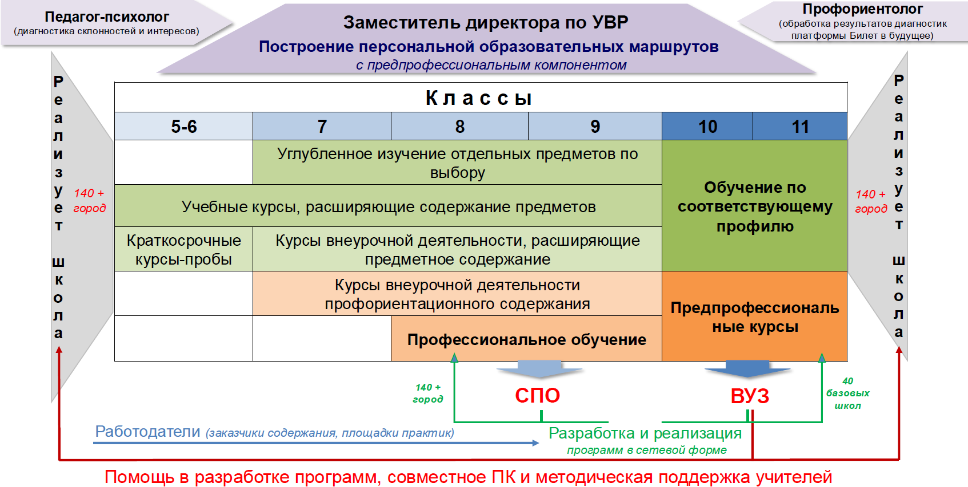
Приложение
Интеграция проектов «Акселератор…» и «ВШП» в 2025/2026

Slide 17
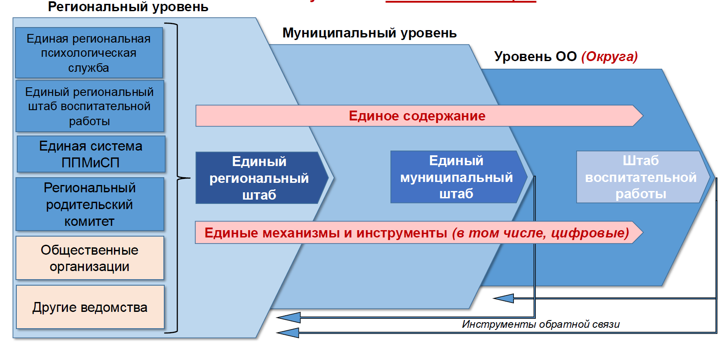
Приложение
Предложения по совершенствованию системы
Базовое условие -ПЕРСОНАЛИЗАЦИЯ

Slide 18
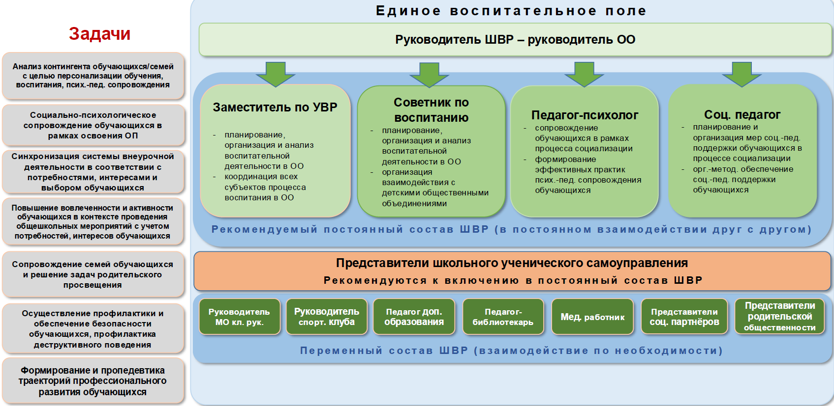
Приложение
Штаб воспитательной работы ОО

Slide 19
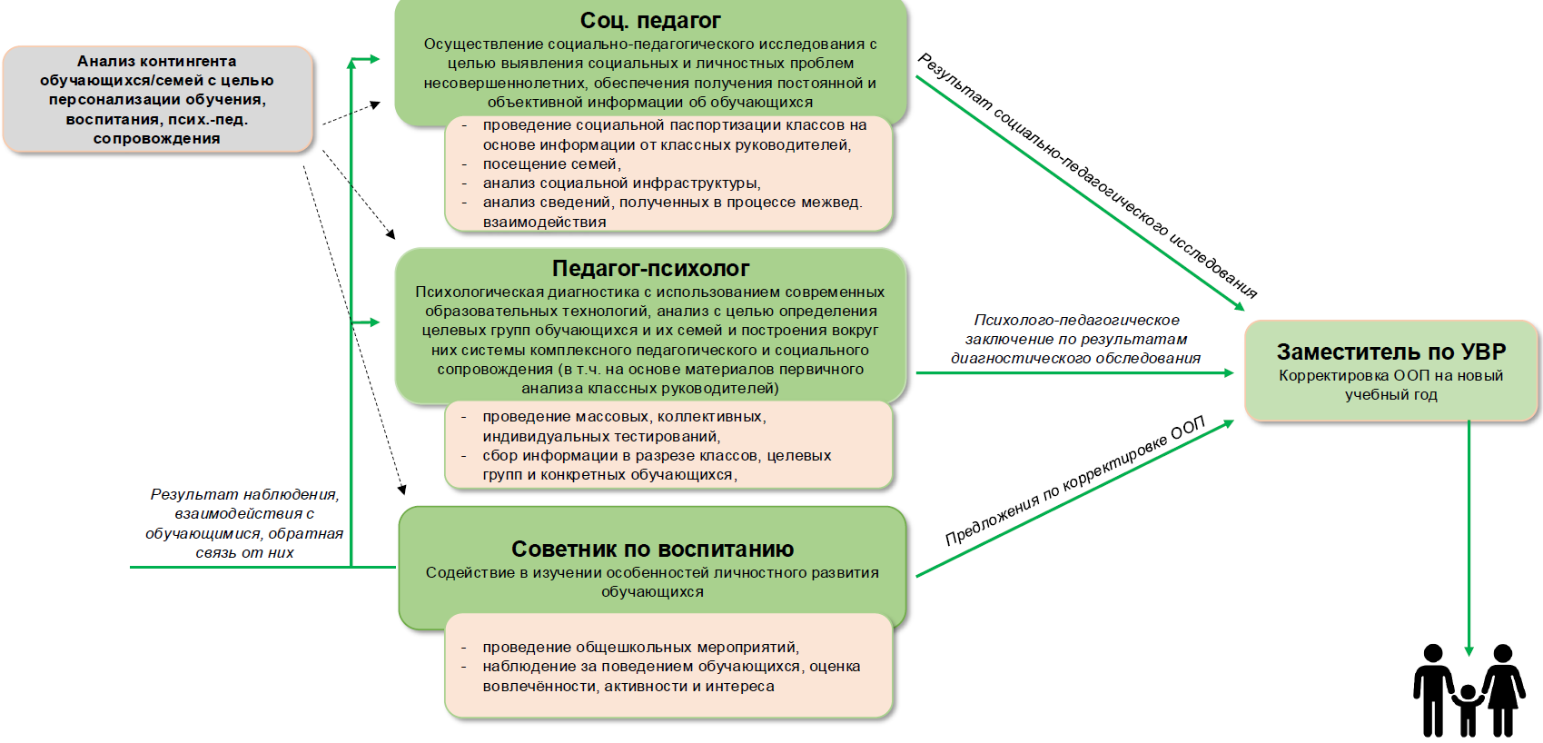
Приложение
Модель взаимодействия в рамках штаба воспитательной работы

